Slide 1


HƯỚNG NGHIỆP 4.0 CDM
PHƯƠNG PHÁP TÌM HIỂU THÔNG TIN NGÀNH NGHỀ, THỊ TRƯỜNG LAO ĐỘNG

Slide 2

HƯỚNG NGHIỆP 4.0 CDM
Những thông tin cần tìm hiểu
Mục lục
3 cách tìm hiểu thông tin ngành nghề
Các lưu ý trong quá trình tìm hiểu thông tin

Slide 3
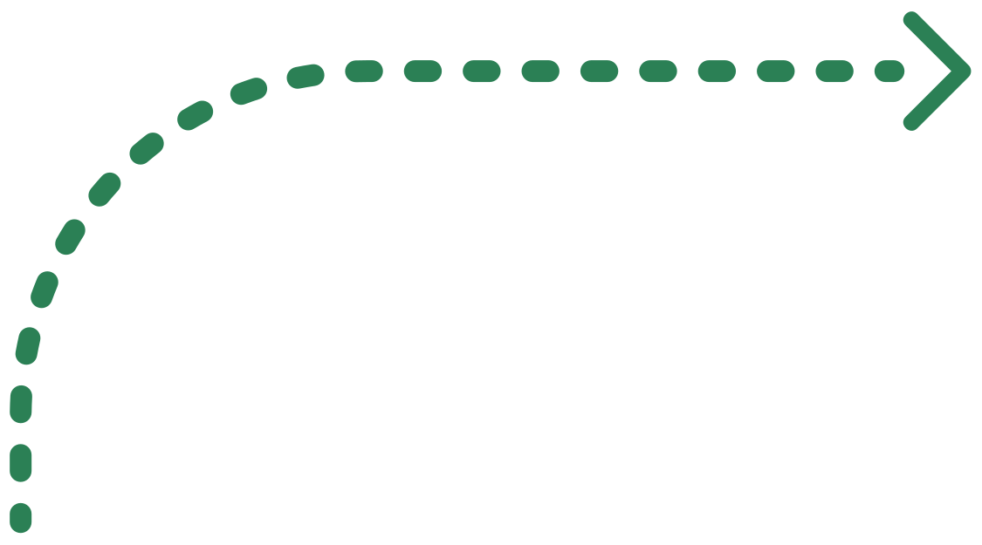

  Định nghĩa
  Nội dung, chương trình đào tạo
HƯỚNG NGHIỆP 4.0 CDM
  Xu hướng phát triển
  Tác động của CMCN 4.0
  Nhu cầu nhân lực hiện tại. tương lai
Là gì, học
những gì
Triển vọng
phát triển
NGÀNH A
  Vị trí việc làm, mô tả công việc
  Địa điểm, nơi làm việc
  Nấc thang, nghề nghiệp
  Tố chất theo học
  Tố chất thành công
  Bao gồm kiến thức? Kỹ năng? Thái độ?
Các nghề, vị trí đảm nhận
Tố chất cần thiết
Thuận lợi,
khó khăn
  Thuận lợi
  Ý nghĩa công việc
  Điểm thú vị
  Khó khăn, mặt trái
1

Slide 4





3 CÁCH TÌM HIỂU THÔNG TIN
NGHỀ NGHIỆP
Kênh thông tin
Con người
Tự trải nghiệm
Các cơ quan chức năng, hãng thông tấn, đài truyền hình, cơ quan truyền thông, báo chí; Hội giáo dục nghề nghiệp, Hiệp hội, đơn vị hướng nghiệp
Cổng thông tin các trường đại học
Cổng tìm việc: Vietnamworks, CareerBuilder, LinkedIn, Jobstreet, Tìm việc 365, Timviecnhanh.com, ViệcLàm24h,
Cổng thực tập: Internship, Internships & Jobs in Vietnam
Cổng phi lợi nhuận: Phi lợi nhuận
Tổng hợp: Ybox, TopCV
Các group, fanpage Facebook
Trao đổi với người trong nghề, nhà tuyển dụng, người sử dụng lao động
Tham gia Hội thảo, Hội chợ nghề nghiệp
Tham khảo: Series Nghe đúng người - Làm đúng việc, Người thật việc thật....
Học theo dự án/ tham gia CLB, Đội, Nhóm
Học các khóa học online miễn phí: skillshop của Google, Stanford Online,...
Làm thêm

Slide 5
Trang ngành nghề của Hội nghề nghiệp Mỹ
https://www.onetonline.org/
Sách tra cứu nghề của Tổ chức Lao động quốc tế ILO
NAVIGOS
https://www.navigosgroup.com/
ADECCO VIỆT NAM. Báo cáo Hướng dẫn lương tại Việt Nam 2023: Bối cảnh thị trường tuyển dụng và lao động năm 2023
https://adecco.com.vn/vn/knowledge-center/detail/adecco-vietnam-salary-guide-2023
Series Nghe đúng người - Làm đúng việc
https://huongnghiepcdm.edu.vn/series-nghe-dung-nguoi-lam-dung-viec
Báo cáo Thị trường tuyển dụng 2022 & Nhu cầu tuyển dụng 2023
https://blog.topcv.vn/topcv-cong-bo-bao-cao-thi-truong-tuyen-dung-2022-nhu-cau-tuyen-dung-2023/
Tổng cục Thống kê
https://www.gso.gov.vn/du-lieu-va-so-lieu-thong-ke/2023/01/thong-cao-bao-chi-tinh-hinh-lao-dong-viec-lam-quy-iv-va-nam-2022/
Bộ Lao động và TBXH
http://www.molisa.gov.vn/Pages/solieu/thitruonglaodong.aspx

Slide 6
Digital Marketing - Google
https://learndigital.withgoogle.com/digitalgarage/course/digital-marketing
Graphic Design - Alison
https://alison.com/fr/cours/conception%20graphique
Stanford Online
https://online.stanford.edu/
Học viện kỹ năng Google
https://skillshop.withgoogle.com/

Slide 7
NHỮNG LƯU Ý
HƯỚNG NGHIỆP 4.0 CDM
Kênh thông tin website, mạng xã hội
Xác định từ khóa
Xác định độ uy tín của nguồn tin
Cần lưu ý đến góc nhìn của người viết, trang đăng tải
Cần thái độ rộng mở, đa chiều

Slide 8
NHỮNG LƯU Ý
HƯỚNG NGHIỆP 4.0 CDM
Con người
Cần chọn người phù hợp về trình độ, thái độ, kinh nghiệm
Nên tận dụng hết cơ hội để học hỏi, trải nghiệm
Con người có thể là chuyên gia, chuyên viên, nhà tuyển dụng, người sử dụng lao động,cựu sinh viên, sinh viên; có thể là người thân, bạn bè, thầy cô...
Cần thái độ rộng mở, đa chiều

Slide 9
NHỮNG LƯU Ý
HƯỚNG NGHIỆP 4.0 CDM
Tự trải nghiệm
Cần phân biệt giữa ngành, nghề và vị trí công việc
Các khóa học online đang là xu hướng, dễ dàng đăng kí, theo học
Cần thái độ rộng mở, đa chiều

Slide 10




HƯỚNG NGHIỆP 4.0 CDM
Thông tin liên hệ
+84 88 9209920 (Ms.Kim Tuyến)
www.huongnghiepcdm.edu.vn
27/22/15 đường số 8, phường Hiệp Bình Chánh, thành phố Thủ Đức, TP.HCM
cdm@huongnghiepcdm.edu.vn
Thank You

